Slide 1
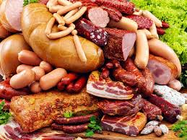
КОНТРОЛЬ ЯКОСТІ КОВБАС І КОПЧЕНОСТЕЙ

Slide 2
ПЛАН
Вимоги до якості варених ковбасних виробів
Вимоги до якості запечених ковбасних виробів
Вимоги до якості напівкопчених ковбас

Slide 3
Література: обов’язкова: 1.Технологія продуктів забою тварин. /В.В. Власенко, І.Г. Береза, М.І. Машкін, П.В. Микитюк, Л.П. Середа, М.Ф. Бойко/. - Вінниця, РВВ ВАТ "Віноблдрукарня", 1999. - 448 с, 2. Ветеринарно-санітарна експертиза сировини та продуктів тваринного походження. (Навчальний посібник). /В.В. Власенко, В.Й. Кравців, В.І. Хоменко, В.М. Ковбасенко, В.В. Касянчук, В.М. Безсмертний, П.П. Микитюк/. -- Вінниця, РВВ ВАТ "Віноблдрукарня", 1999. - 514 с. 3. Ветеринарно-санітарний контроль на підприємствах м'ясної промисловості. (Навчальний посібник). /Р.Й.Кравців, П.І.Вербицький, Ю.І. Остап'юк/. - Львів, Галицька видавнича спілка, 2002. - 368 с додаткова: Власенко ВВ., Захаренко М.О., Гаврилюк М.Д., Яремчук О.С., Конопко І.Г. Технологія продуктів забою тварин 2009 Вінниця: Едельвейс і К, 2009. - 447с. Власенко В.В., Кравців Р.И, Якубчак О.М., Касянчук В.В. Ветеринарно-санітарно експертиза м'яса і м'ясопродуктів. 2008 Вінниця: Едельвейс, 2008. - 454с. Власенко В.В., Касянчук В.В., Власенко І.Г., Кольчак В.В. Ветеринарно-санітарно експертиза м'яса і м'ясопродуктів. Навчальний посібник за ред.. проф.. Власенко В.В. 2008 Вінниця: ВДАУ, РВВ, 2008 -108с. 4.Власенко В.В., Конопко І.Г., Березовський І.В. Мікробіологія м'яса та м'ясопродуктів. 2003 Вінниця: Гіпаніс, 2006,- 589с.

Slide 4
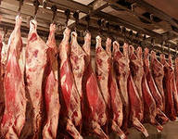
Ветсанекспертиза ковбасних виробів та копченостей має вирішальне значення у справі профілактики обсіменіння ковбасних виробів мікроорганізмами. Ветсанекспертиза в ковбасному виробництві починається з огляду м'яса на час його надходження, аби запобігти у виробництві ковбасних виробів недоброякісне і небезпечне з ветеринарно-санітарної погляду м'ясо, ветсанексперт старанно оглядає кожну тушу,напівтушу чи частину туші, субпродукти.
М'ясо, що має ознаки псування - цвіль, слиз, загар, змінений колір не може бути використано на виготовлення ковбаси та копченостей. Забороняється приймати на виготовлення ковбаси м'ясо з кров'яними згустками, забруднене, з побитостями і синцями. Всі ці дефекти старанно зачищаются і промиваються поза ковбасним цехом для профілактики обсіменіння мікроорганізмами готові виробів.
Особливої уваги надає ветсанексперт процесу обвалки і жиловки м'яса, де детально оглядаються глибокі м'язи, у яких нерідко виявляються пухлини, гематоми, гнійники, іноді фіни.

Slide 5
Доброякісність ковбасних виробів залежить від якості сировини, дотримання технологічних режимів виготовлення та умовами зберігання до реалізації. Вона визначається за органолептичними, фізико-хімічним і бактеріологічними показниками. Під час проведення цих досліджень дотримуються діючої нормативно-технічної документації (Держстандарти, технічні умови, інструкцією, і ін.).
Технохмічному контролю піддають кожну партію випущених ковбасних виробів. У ній перевіряють дотримання рецептурного складу, органолептичні показники, зокрема наявність виробничих вад.
Проби на дослідження відбирають від кожної однорідної партії продукту. Однорідною партією вважають ковбасні вироби і копченості одного виду, сорту і найменування, вироблені протягом однієї зміни, піддані однаковому режиму технологічної обробки.
При контролі зовнішньому огляду піддають щонайменше 10% кожної партії ковбасних виробів. Для проведення лабораторних досліджень (органолептичних, хімічних, мікробіологічних) беруть такі проби: з виробів в оболонці і продуктів із м'яса масою більш 2 кг відбирають дві одиниці виробленої продукції для всіх видів дослідження; від виробів в оболонці і продуктів із м'яса масою менше двох кг відбирають дві одиниці кожного виду; від виробів без оболонки відбирають що найменше три одиниці кожного за виду продукції.

Slide 6
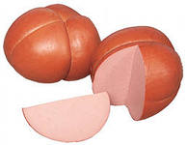
Вимоги до якості варених ковбасних виробів
Варені та фаршировані ковбасні вироби повинні мати батони з чистою поверхнею, без пошкодження оболонки, плям, злипань, напливів фаршу, із щільною, пружною консистенцією. Фарш у цих ковбас не крихкий, соковитий із світло-рожевим або червонуватим кольором. Дані ковбаси повинні мати ароматний запах прянощів, приємний, в міру солоний, смак без сторонніх присмаків та запахів.
Не приймаються варені ковбасні вироби забруднені жиром, сажею,попелом а також із деформованими батонами. Не приймають – недоварені ковбаси.

Slide 7
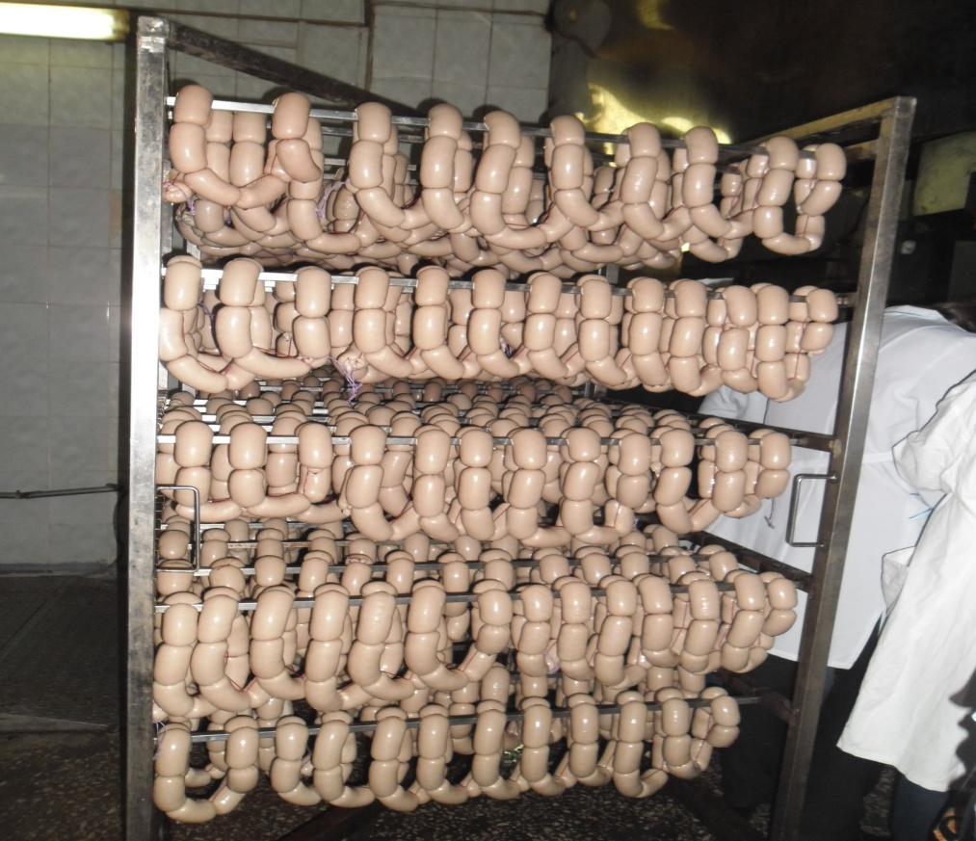
Сосиски та сардельки
Батони сосисок і сардельок також повинні мати суху поверхню і оболонку без пошкоджень. Фарш сосисок і сардельок повинен мати пружну консистенцію і рожевий колір. При наповнюавнні гарячих сосисок на поверхню оболонки мають виступати прозорі краплі жиру та води. Сосиски та сардельки обов’язково повинні мати ароматний запах прянощів, приємний не дуже солонуватий смак. Без стороннього присмаку та запаху.

Slide 8
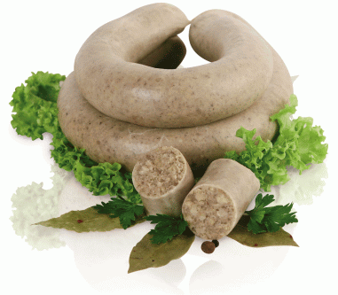
Ліверні ковбаси.
Ліверні ковбаси виготовляють у ясно-сірих оболонках однорідного жовтуватого кольору, начиняючи їх однорідним мазеподібним фаршем з вареного м’яса та субпродуктів. Для вироблення ліверних ковбас використовують сировину, непридатну за структурою для виготовлення інших видів ковбас, а також сировину , яка містить велику кількість сполучної тканини, що потребує тривалого варіння. Щоб запобігти розвитку мікроорганізмів ліверні ковбаси виробляють при температурі 0-10 , або 50-60 градусів і вище. При виробленні усіх сортів ліверних ковбас на 100 кг фаршу добавляють 100 гр глютамінату і 50 гр аскорбінату натрію.
Ліверні ковбаси повинні мати чисту поверхню без пошкоджень, злипань, плям, слизу. Консистенція однорідна, густа, не крихка. Ковбаса повинна мати аромат спецій і приємний смак.

Slide 9
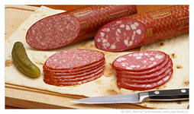
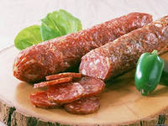
Вимоги до якості копчених та напівкопчених ковбас.
Батони ковбас повинні мати чисту, суху поверхню, пружну консистенцію, густий з рівномірно розподіленими шматками жиру, злегка гострий солонуватий смак і запах копченостей та пряностей.
В ковбасах першого сорту допускається наявність незначної кількості частинок сполучної тканини. А в ковбасах з крупно подрібненою сировиною – наявність мармуровості або кусочків м’яса.
Не допускається до реалізації ковбаси із дуже деформованими батонами, з наявністю оболонок та шпагату завдовжки більше ніж 2 см. А також батони з заламаними та не зачищеними кінцями.

Slide 10
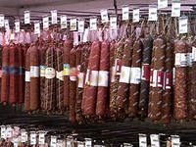
Фізико-хімічні показники Фізико-хімічні показники
напівкопчених ковбас копчених ковбас
вміст вологи - 40-52 % вміст вологи – 39-40 %
вміст солі – 2,5-4,5 % вміст солі – 4-4,5%
вміст нітритів – не більше 10 мг% вміст нітритів – не більше 10 мг%
Ковбаси що надходять в реалізацію повинні мати температуру в середині батонів від 0 до 15 градусів.

Slide 11
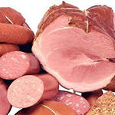
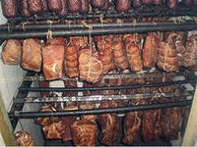
М’ясні копченості
М’ясні копченості повинні мати відповідну форму, суху, чисту поверхню, без залишків щетини і волосся та мати пружну консистенцію. На розрізі м’ясні копченості мають мати рожево-червонуватий колір. Смак копчених виробів – гострий, соковитий, без гіркуватого та стороннього присмаку.
Вміст солі стоновить не більше – 6%
Волога не більше – 45%
Вміст нітритів – 15 мг %
Не допускається до реалізаціїї копченості із підозрілою свіжістю, нальотом плісняви, липкою поверхнею, кислим запахом та смаком.

Slide 12
Органолептическое дослідження ковбас.
Дослідження ковбас на свіжість починають із огляду оболонки виробів, встановлюють її зовнішній вигляд, забрудненість, сухість або наявність слизу, цвілі. Потім оболонку знімають,звертають увагу на те як вона знімається та міцність прилягання до фаршу і дають характеристику зовнішнього вигляду батона без оболонки.
Оцінюючи зовнішній вигляд виробів, відзначають можливу деформацію батонів, забруднення їх жиром, сажею, наявність сліпів, порожнин, набряків жиру чи бульйону під оболонкою, напливів фаршу над оболонкою, її зморшкуватість. Потім ковбасні вироби розрізають вздовж батона і звертають уваги на рівномірність розподілу, форму і величину шматочків шпику, наявність порожнин, стан фаршу. У копчених ковбасах відзначають можливе ущільнення зовнішнього шару фаршу. За такої дослідженні важливо встановити рівномірність забарвлення фаршу під оболонкою й у центральній частині батона, позаяк у ранніх стадіях псування під оболонкою утворюється вузький темний обідок. Наявність сірих ділянок фаршу в серединних шарах ковбаси може бути зумовлене через нерівномірний розподіл нітритів. Якщо знаходять пожовклий шпик, потрібно приблизно з'ясувати його кількість (в %) від кількості шпику на кількох розрізах батона. Консистенцию ковбаси визначають після зняття оболонки зондом чи сірником, а крихкість фаршу ковбас - шляхом ламання надрізанного батона і водночас на наявність фін.
Запах та смак виробів оцінюють залежно від своїх виду за нормальної температури15-20°С, краще, ніж розігрітому вигляді посилення запаху. Сосиски і сардельки оцінюються лише у розігрітому вигляді.

Slide 13
ДОСЛІДЖЕННЯ КОВБАС НА СВІЖІСТЬ
Свіжі ковбаси мають суху міцну оболонку, без ослизнення і нальотів слизу, щільно прилеглу до фаршу. Колір фаршу під оболонкою і розрізі рожевий, рівномірний, сірі плями відсутні, шпик білий. Консистенція фаршу щільна як у периферії, так і у центрі. Запах специфічний, духмяний, приємний, за відсутності затхлості чи сироватості.
Наявність ослизнення чи цвілі лише на оболонці за відсутності інших ознак псування не є причиною вибраковки. Після оброки частин цвілі чи слизу слабким розчином перманганату калію, чи насиченим розчином кухонної солі, чи 5 -6% розчином оцтової кислоти ковбаси реалізуються для харчових цілей.
Якщо ковбаса має суху міцну оболонку, щільну консистенцію і рівномірну забарвлення, але несмачна у ній відсутня характерний аромат спецій, виникає підозра, що ковбаса була приготовлена з несвіжого м'яса. Санітарну оцінку такої ковбаси ставлять виходячи з показань лабораторних методів досліджень.

Slide 14
Ковбаси підозрілої свіжості мають оболонку вологу, липку, з нальотами цвілі, оболонка легко відокремлюється від фаршу, але не рветься. На розрізі по периферії відзначають темно-сірий ободок, решта частина батона забарвлена в рожевий колір, шпик місцями жовтуватий. Консистенція фаршу із поверхні батона менш щільна, ніж всередині. Запах ковбаси кислуватий чи злегка затхлий, аромат спецій відчувається слабко.
Несвіжі ковбаси характеризуються такими ознаками:
оболонка покрита слизом чи цвіллю, легко відстає від фаршу і рветься, колір фаршу із поверхні сірий чи зеленуватий.
на розрізі по периферії фаршу виявляють зеленувато-сіре кільце глибині батона сіро-зелені плями, шпик брудно-зеленого кольору. Консистенція фаршу пухка, в'яла. Запах оболонки затхлий, фаршу - гнильний, шпику -прогірклий.

Slide 15
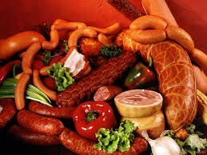
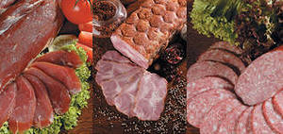
МІКРОБІОЛОГІЧНЕ ДОСЛІДЖЕННЯ
Мікробіологічні показники ковбасних виробів визначають за діючими методикам. У готових ковбасах і копченостях не має бути умовно-патогенною і патогенної мікрофлори. Виявлення ешерихія колі і протея в глибоких шарах продукту свідчить про порушення технологічних режимів виробництва. Варені і напівкопчені ковбаси при виявленні у них представників сімейства кишкових бактерій та не приєного запаху, відхилень в запаху коліру і смаку направляють на переробку дна нижчі сорти з повторним тепловим впливом. Сирокопчені і сировялениі вироби додатково витримують протягом 10-12 діб, і повторно досліджують на наявність ешерихія і протея. При негативні результати продукцію реалізують на загальних підставах. Якщо ж знову виділяють мікроорганізми сімейства кишкових бактерій, усю партію переробляють на варені види ковбас.
У разі виявлення в ковбасних виробах сапрофітних аеробних мікроорганізмів чи непатогенних анаеробів продукцію випускають без обмежень за умови відсутності відхилень в органолептичних показниках.

Slide 16
Види псування ковбасних виробів
До основних видів псування ковбасних виробів відносять: кисле бродіння, пліснявіння, зміна кольору, прогоркання, гнильне розкладання. Часто псування проявляється комплексно.
Кисле бродіння викликається мікроорганізмами, розкладницькими вуглеводи (мікро- і стрептококи ,лактобацилли, мікроби з сімейства кишкових бактерій) із заснуванням кислот. Цей вид псування відзначається зазвичай, у варених і ліверних ковбасах з наявністю рослинних добавок чи печіночної тканини. У сирокопчених ковбасах цей вид псування відзначається, коли дозрівання виробляють швидко і інтенсивно, і навіть за наявності великого вмісту цукру в фарші з дозріванням ковбас за підвищеної температурі. Специфічний кислий запах можна знайти відразу після ламання чи розрізування ковбас. До появі кислого бродіння наводять охолодження і збереження ковбас при підвищених температурах, недостатнє охолодження готової продукції. При виявленні цього виду псування продукцію направляють на технічні мети.

Slide 17
Пліснявіння ковбасних виробів викликається розвитком різних видів мікроскопічних грибів Penicillium, Aspergillus, Mucor, Cladosporium та інших. Деякі види мікроскопічних грибів можуть утворювати мікотоксини. Цей вид псування ковбасних виробів з'являється у разі порушення режимів зберігання продукції, особливо підвищення відносної вологості і тихператури повітря, зменшенні швидкостіповітрообміну в приміщеннях, де зберігаються ковбаси, і в перевищенні термінів зберігання.
Пліснявіння ковбас і копченостей звичайно починаються із поверхні і може проникати у глибокі шарипродукту. На початкових стадіях цвіль не надає істотної шкоди продукції, пізніше порушується цілісність ковбасної оболонки, та мікроскопічні гриби вражають глибокі шари зі зміною консистенції, кольору та запаху ковбас. Продукцію з ознаками стадії пліснявіння рекомендується очищати і промивати 20% розчином кухонної солі, після чого слід обсмажити і підкоптити при 80-100°С протягом 1-2 хв. На пізніх стадіях ураження цвіллю відбувається зміна кольору, запаху і смаку у продукції. Тоді, коли зачищенням неможливо видалити уражені цвіллю ділянки, ковбасні вироби направляють на технічні потреби.
Для прискореного виробництва сирокопчених ковбас використовують безпечні, з погляду токсикології, мікроскопічні гриби, вносячи їх у поверхню батонів. При зростанні таких цвілевих грибів добре регулюється виділення вологи з сирокопченої ковбаси, а продукти обміну і ферменти, властиві грибам, дифундують через ковбасну оболонку і надають виробам специфічний аромат.

Slide 18
Зміна кольору ковбасних виробів може статися з різних причин: мікробіологічними чи фізико-хімічним. Зелений відтінок в ковбасах з'являється у центрі чи з периферії батона. Причиною цих змін то, можливо підвищений вміст мікроорганізмів в сировину й недостатня його теплова обробка. Також зелений відтінок фаршу може виникнути також унаслідок недостатньою витримки м'яса в посолі і порушенні режимів обробки, використання м'яса від тварин, перенесли стрес.
Сірий колір ковбасних виробів можна знайти як у поверхні, і у глибоких шарах продукту. Збереження ковбас за умов підвищеної вологості можуть призвести до появи нальотів сірого кольору через розвиток коккових форм мікроорганізмів, дріжджів чи цвілі. Так, коли без тріщини батонів вдається видалити наліт, промиваючи їх 20% ропою, ковбасні вироби підсушуают та реалізовують загальних підставах. Коли це неможливо виконати, продукцію направляють на переробку чи технічні потреби.
Сірий колір ковбасних виробів на розрізі виникає й унаслідок впливу життєдіяльності в сировині й готових виробах мікроорганізмів, їхнім виділенням оксидази, пероксидази чи сірководень. Поява сірого кольору продукції відбувається також за використанні м'яса із загаром, несвіжого м'яса, жиру з великою кількість перекисів, і навіть за браку нітриту натрію; внаслідок тривалого контакту сировини з повітрям після куттерування, нестачі міоглобіну в м'ясі. молодняку, відхилення в режимах обжарки, використання м'яса від тварин, яким перед забоєм вводили антибіотики, і від тварин, убитих у стані стресу.

Slide 19
Ослизнення ковбасних виробів проявляється у вигляді сірувато-білого нальоту. Цей дефект появляється через порушення умов зберігання ковбас, появи конденсату вологи з їхньої поверхні. Сірувато-белий наліт специфічного затхлого запаху, товщина його залежить від експозиції змісту продукту несприятливі умови. зберігання При мікробіологічних дослідженнях цього нальоту можна знайти мікрококи, стрептококи, дріжджі чи грамнегативні бактерії.
Прогіркання ковбас і копченостей відзначається при застосуванні сировини (шпику) з ознаками прогіркання, та у випадку порушень умов і термінів зберігання ковбасних виробів. Продукція з такими змінами заборонена до реалізації.

Slide 20
Гнилісне розкладання ковбас є процесом, у якому беруть участь багато видів мікроорганізмів: кокові форми, протеолітичні бактерії - сінна паличка, мікроби роду псевдомонад та інших. Воно супроводжується появою речовин із не приємним запахом, у результаті розкладання білків, жирів і вуглеводів. Гнилісне розкладання швидше захоплює весь обшир продуктів, які містять багато вологи. Його виникненню сприяє порушення режимів підготовки сировини, механічної й теплової обробки, зберігання готової продукції. При виявленні ознак гнильного розкладання, і навіть при виявленні у продукції личинок комах, посліду гризунів, ковбасні вироби направляють на технічні потреби.

Slide 21
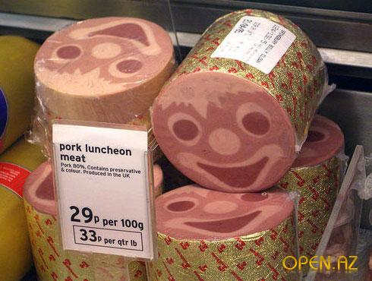
Дякую
За увагу!!!

